Slide 1
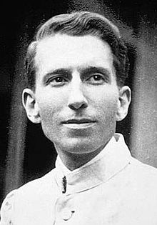
IL CREPUSCOLARISMO
G. GOZZANO

Slide 2
Il Crepuscolarismo
Crepuscolari furono definiti quei poeti che, in Italia, nei primi decenni del Novecento, si fanno interpreti di una nuova concezione della poesia, lontana dalla tradizione ottocentesca.
Impiegando un linguaggio semplice, lontano dai toni aulici di D’Annunzio, i crepuscolari posero l’accento sulle piccole cose del quotidiano e della vita comune, su personaggi modesti ed insignificanti, su luoghi tristi ed abbandonati. Il tema dominante, la malattia, esprime un disagio interiore, un’incapacità di dare un senso alla propria esistenza.
Negarono alla poesia ogni ruolo sociale e civile e preferirono un linguaggio quotidiano e uno stile vicino alla prosa. Tra i principali autori del movimento ricordiamo Guido Gozzano.

Slide 3
Guido Gozzano
Guido Gozzano (1883-1916) sperimentò una poesia in contrasto l’estetismo dannunziano. Nei suoi componimenti, accanto ai temi crepuscolari, troviamo una componente ironica ed uno stile apparentemente semplice e colloquiale, ma in realtà raffinato e prezioso, caratterizzato dall’uso di tutti i registri stilistici della tradizione.
I colloqui (1911), raccolta di versi pubblicata nel 1911, rappresentano il momento più importante della sua produzione poetica. Sono una sorta di autobiografia suddivisa in tre sezioni.

Slide 4
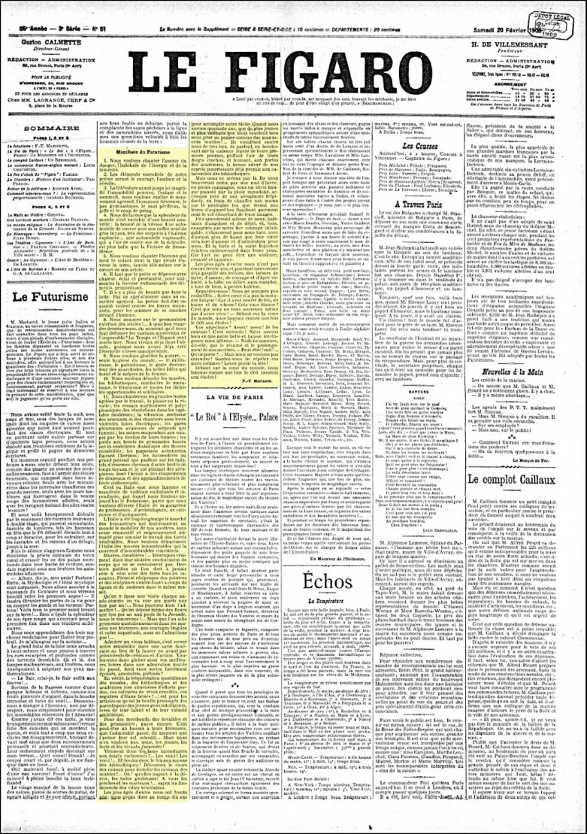
IL FUTURISMO
F. T. MARINETTI
A. PALAZZESCHI

Slide 5
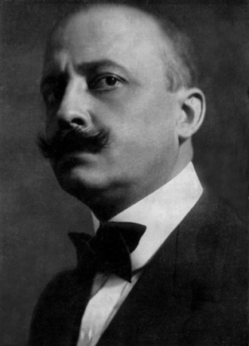
Il Futurismo
Con il Manifesto del futurismo di Filippo Tommaso Marinetti (1876-1944), apparso in francese sul “Figaro” di Parigi il 20 febbraio 1909, nasce ufficialmente in Italia il Futurismo.
La nuova arte deve esaltare l’era industriale, la vita moderna, le macchine, la guerra, la velocità, il dinamismo.
L’arte è proiettata verso il futuro, rifiuta la tradizione, le accademie, i musei.
L’esaltazione della guerra e del nazionalismo porteranno molti membri del movimento a sostenere l’intervento nella Prima Guerra Mondiale e a fiancheggiare il fascismo nel dopoguerra.

Slide 6
Il Futurismo
Nell’ambito specifico della letteratura, nel Manifesto tecnico della letteratura futurista (1912) Marinetti sosteneva la necessità di distruggere la sintassi facendo muovere “parole in libertà”. Diventavano necessari l’eliminazione della punteggiatura, delle preposizioni, di congiunzioni e avverbi, l’impegno di verbi all’infinito, l’abolizione della metrica tradizionale.

Slide 7
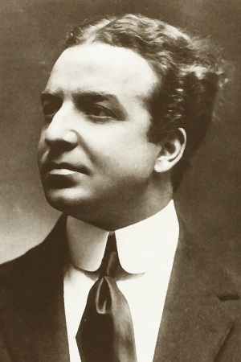
Aldo Palazzeschi
Aldo Palazzeschi (1885-1974) aderì al Futurismo con il romanzo Il codice di Perelà (1911).
Abile a raccontare figure tragiche nella loro profonda umanità senza trascurare gli aspetti ridicoli e grotteschi, Palazzeschi, nella sua raccolta di poesie intitolata L’incendiario (1913) fa esplodere all’estremo la sua voglia di trasformare la parola in puro divertimento. La poesia si costruisce attraverso una successione libera di parole, suoni, onomatopee portata all’eccesso.
Il romanzo Le sorelle Materassi (1934) segna il distacco dai Futuristi.

Slide 8
L’ERMETISMO
G. UNGARETTI

Slide 9
L’ Ermetismo
Con il termine ermetismo si indica un tipo di poetica che sorge intorno agli anni Venti del Novecento. La definizione venne creata dal critico letterario Francesco Flora, che, con l'aggettivo ermetico, vuole sottolineare l'oscurità e l’indecifrabilità della nuova poesia. I
poeti ermetici perseguono l'ideale della poesia pura, cioè libera non solo dalle forme metriche tradizionali ma anche da ogni finalità pratica, didascalica o celebrativa.
Il tema centrale della loro poesia è la solitudine dell'uomo moderno, che ha perduto la fede degli antichi valori e non ha più certezze a cui ancorarsi.

Slide 10
L’ Ermetismo
Il nuovo poeta tende a un linguaggio essenziale, allusivo ed evocativo che fa grande uso dell'analogia , della metafora, della similitudine. La sintassi è semplificata, la punteggiatura talvolta abolita e grande rilievo viene dato agli spazi bianchi e le pause.
I poeti più rappresentativi dell'Ermetismo sono Giuseppe Ungaretti e Salvatore Quasimodo anche se quest'ultimo, dopo gli esordi, si staccherà dal movimento mentre Eugenio Montale è stato influenzato dall’Ermetismo ma ha seguito una via poetica personale originale,

Slide 11
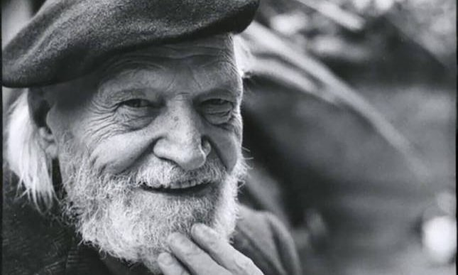
Giuseppe Ungaretti La vita
1888: Nacque ad Alessandria d'Egitto
1914: rientra in Italia e, allo scoppio della Prima guerra mondiale, assume posizioni interventiste e si arruola come volontario. L'esperienza drammatica della vita di trincea lo segna profondamente e gli permette di comprendere l'assurdità del conflitto.
1921: si stabilisce a Roma e aderisce al fascismo.
1936: Lascia l’Italia e si trasferisce in Brasile come insegnante di Letteratura italiana.
1939: Muore il figlio di nove anni.
1942: Rientra in Italia
1970: Muore a Milano.

Slide 12
Giuseppe Ungaretti Le opere
L’Allegria (edizione definitiva del 1942). Comprende liriche composte tra il 1914 e il 1919 ed è divisa in cinque sezioni (Ultime, Il porto sepolto, Naufragi, Girovago, Prime).
La raccolta è strutturata come un diario (con l’indicazione di luogo e data dei componimenti) ed ha come tema principale l’esperienza della guerra che accomuna nella tragedia tutti gli uomini.
Dalla consapevolezza della precarietà della condizione umana, nasce l’esigenza di una poesia nuova, fatta di immagini veloci ed immediate. Lo stesso titolo della sezione Il porto sepolto rimanda ad una leggenda diffusa ad Alessandria che riguardava un antico porto sepolto dalla sabbia ed allude al “segreto” celato in ogni essere umano, che resta “indecifrabile”, e alla poesia come strumento di ricerca di tale “inesauribile segreto”.

Slide 13
Giuseppe Ungaretti Le opere
I versi sono brevi, spesso formati soltanto da una parola.
La punteggiatura è sostanzialmente assente e la parola essenziale.
Le parole, e la loro disposizione nello spazio bianco della pagina, sono in stretta relazione e si completano reciprocamente.
Nel paesaggio attraversato dalla guerra l’uomo è ridotto alla sua essenza e riafferma il suo tenace attaccamento alla vita.

Slide 14
Giuseppe Ungaretti Le opere
Sentimento del tempo: in questa raccolta Ungaretti recupera i mezzi più vicini alla tradizione e si serve di una sintassi più articolata. Al centro il ragionamento poetico si trova della riflessione sul tempo e sulla morte, il rapporto con la religione.
Il dolore (1947) comprende le poesie dell’ultimo decennio.
La raccolta si fa voce del tormento personale (la morte del fratello e del figlio di 9 anni) e collettivo (la guerra).
Nel 1969 esce Vita di un uomo, l'edizione definitiva di tutte le poesie.

